Slide 1
Wymiana polsko– niemiecka
maj/czerwiec 2017

Slide 2
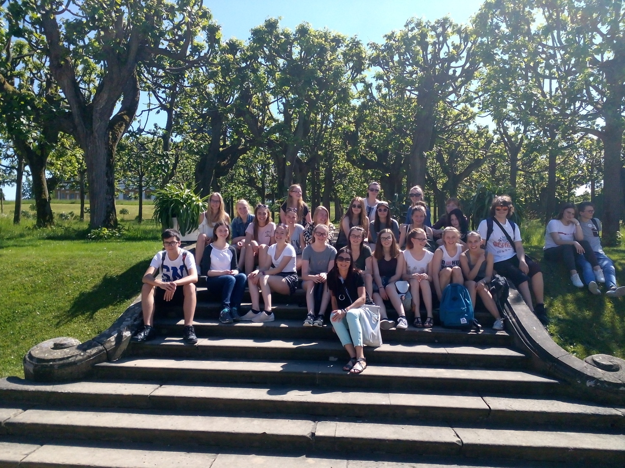
Uczniowie „Staszica” po raz kolejny w Niemczech jako uczestnicy wymiany polsko - niemieckiej

Slide 3
W dniach 25.05.2017 – 04.06.2017 uczniowie LO nr 1 im. St. Staszica po raz kolejny gościli w Spardorf (Bawaria). Wymiana ta rozwijana i kontynuowana jest od roku 1992 w ramach współpracy szkół partnerskich: Emil von Bering – Gymnasium w Spardorf oraz LO nr 1 im. St. Staszica w Ostrowcu Świętokrzyskim.

Slide 4
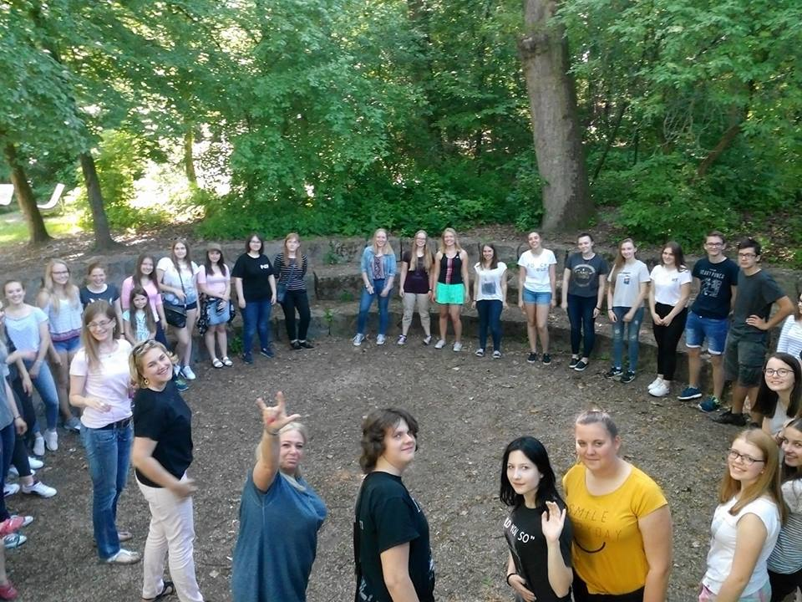
Piątek był pierwszym dniem, który spędziliśmy razem z naszymi niemieckimi przyjaciółmi. Był to świetny czas na lepsze poznanie się i nawiązanie bliższych relacji

Slide 5
W czasie naszego pobytu mieliśmy okazję poznać najciekawsze miasta Bawarii, ich zabytki i wykorzystać umiejętności językowe w życiu codziennym kraju docelowego.
Pierwszym miastem na naszej trasie był…

Slide 6
BAMBERG

Slide 9
Następnie ruszyliśmy na podbój…

Slide 10
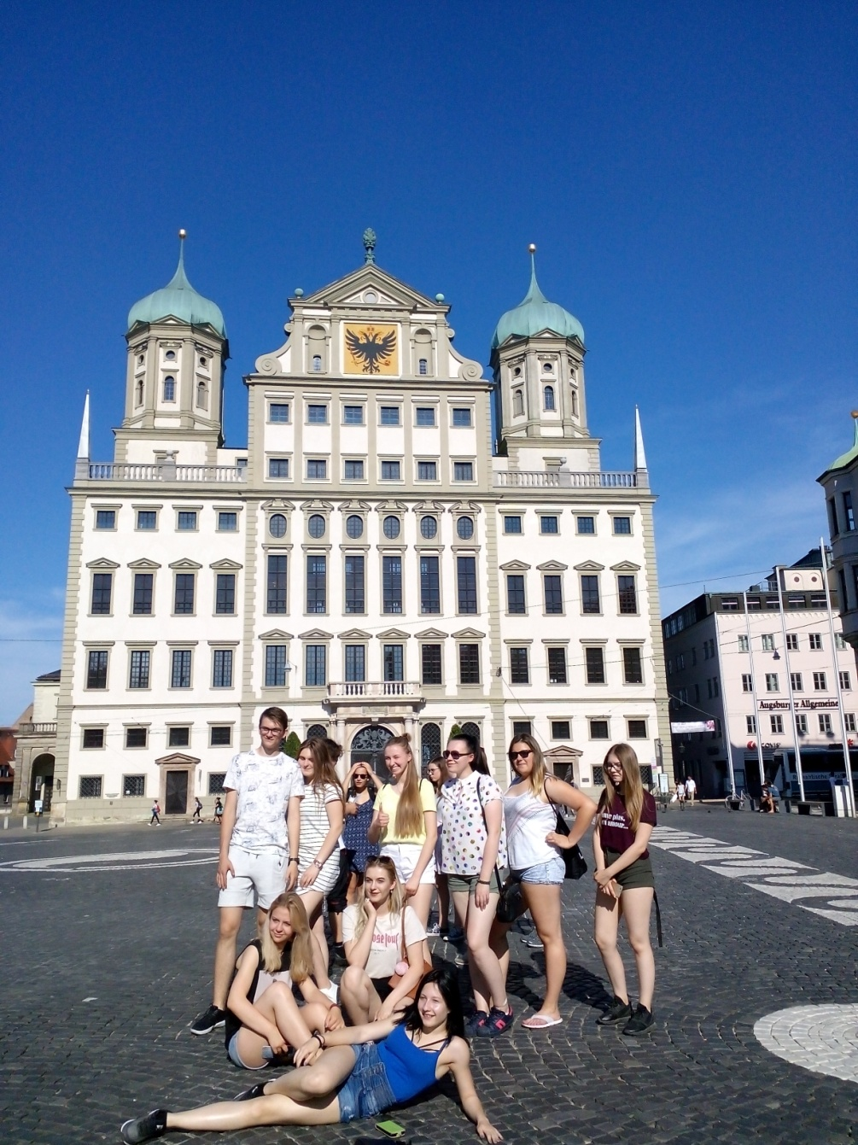
AUGSBURGA

Slide 11
… a może by tak zaimponować im jakimś preludium?

Slide 12
Duże dzieci w muzeum laleczek – Augsburger Puppenkiste

Slide 14
Złota Sala – coś cudownego!

Slide 15
Zwiedzając die Fuggerei, zaskoczyła nas informacja iż zostało ono zbudowane przez ubogich i jest najstarszym osiedlem socjalnym w Europie, które cały czas działa bez zarzutów

Slide 16
Wreszcie nadszedł czas na gospodarczą i przemysłową stolicę Frankonii, słynącą ze swych tradycyjnych pierników, marcepanów…

Slide 17
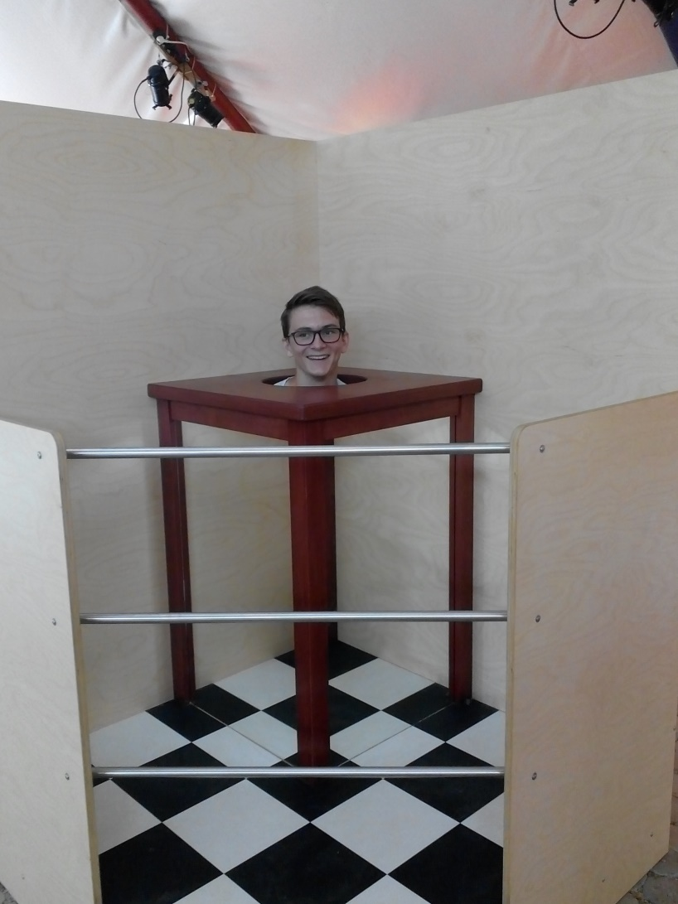
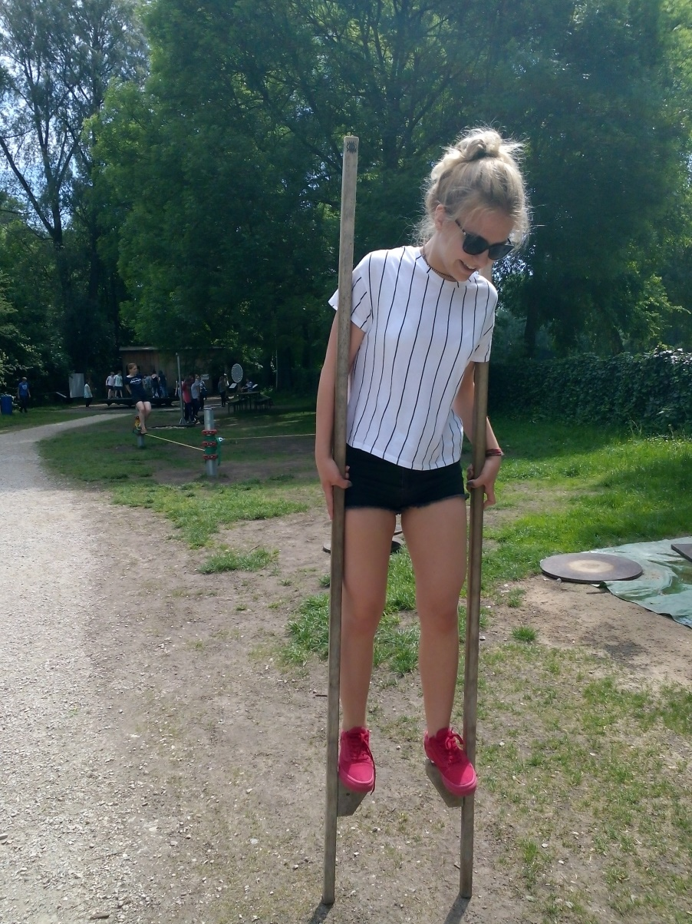
NORYMBERGE

Slide 18
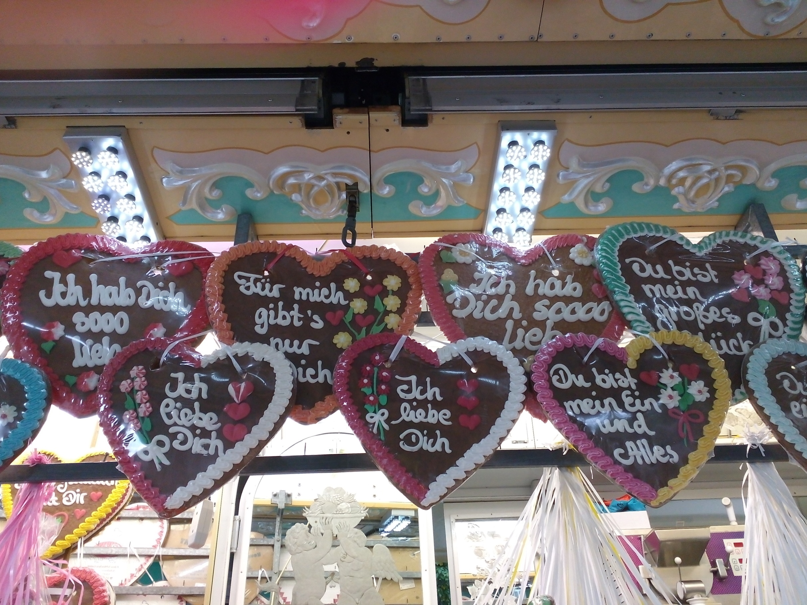

Slide 19
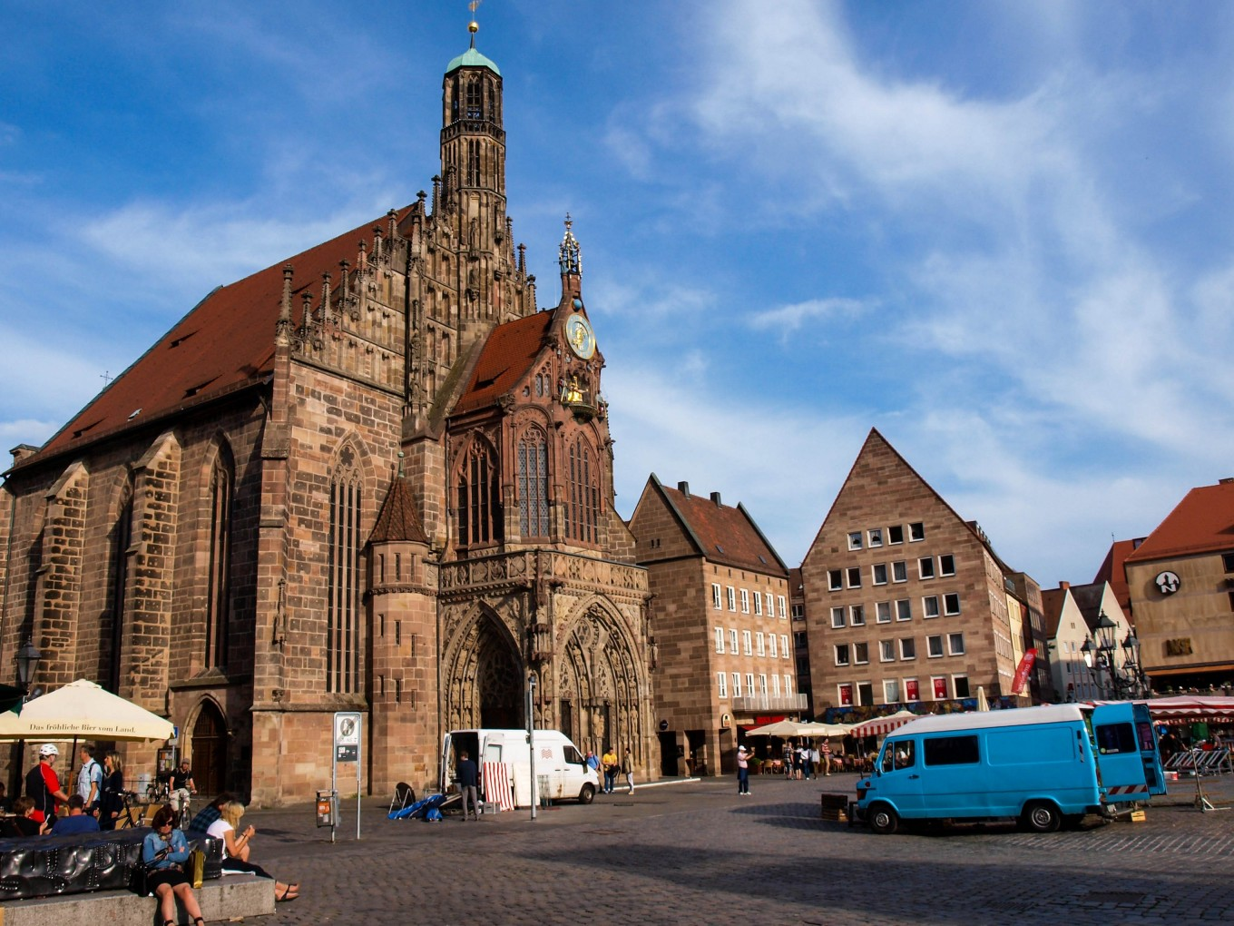

Slide 20
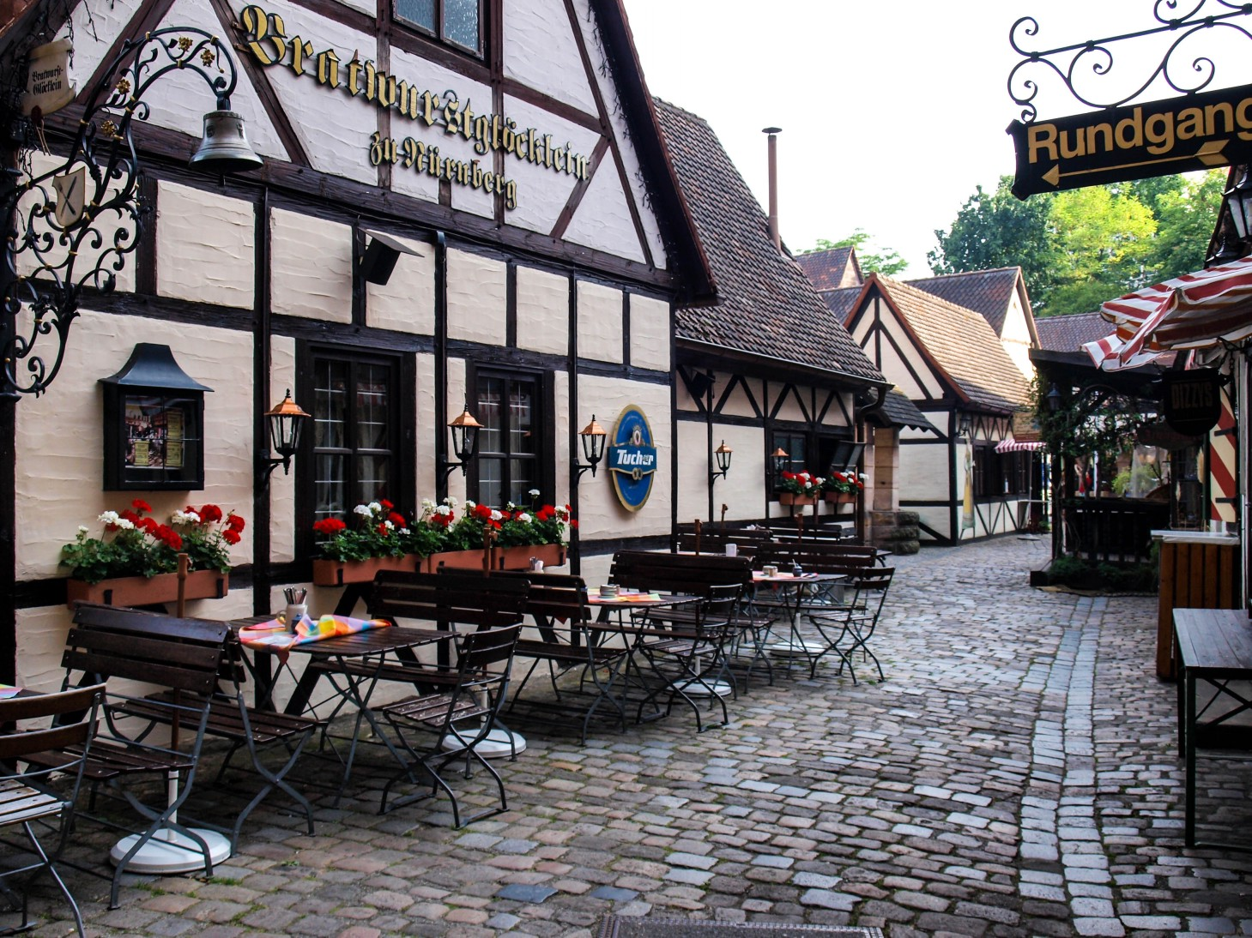

Slide 21
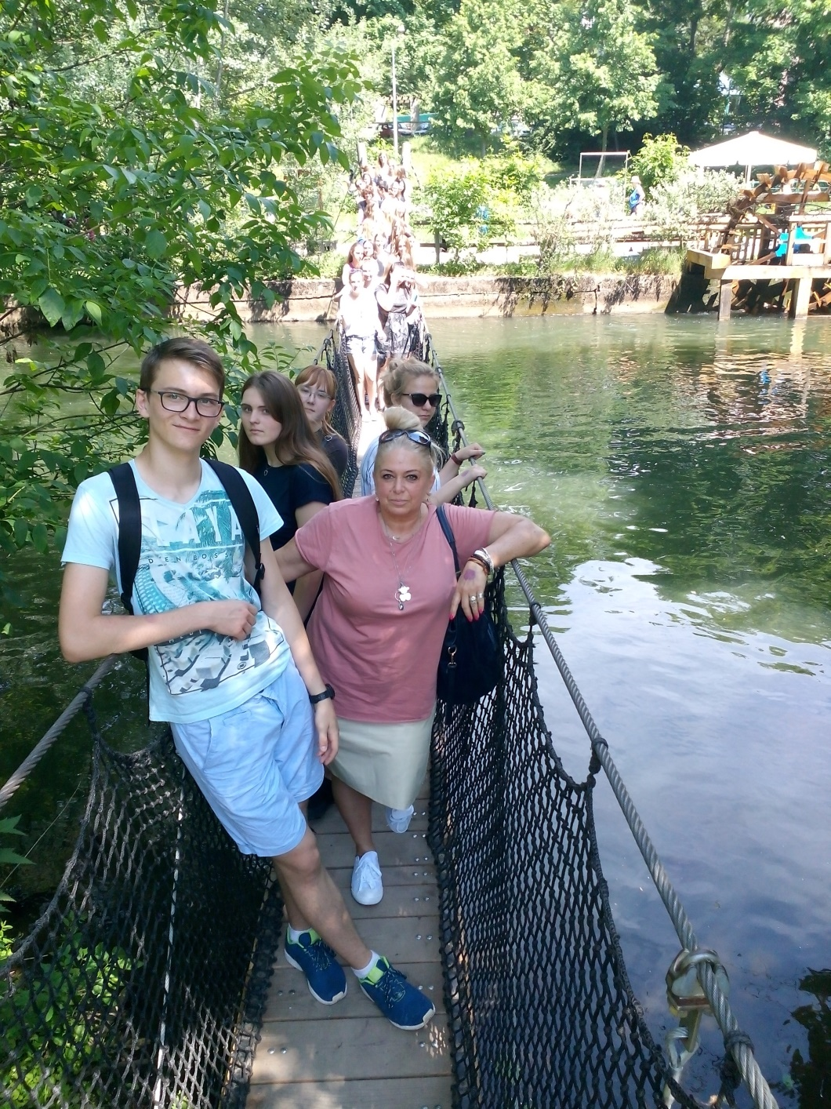
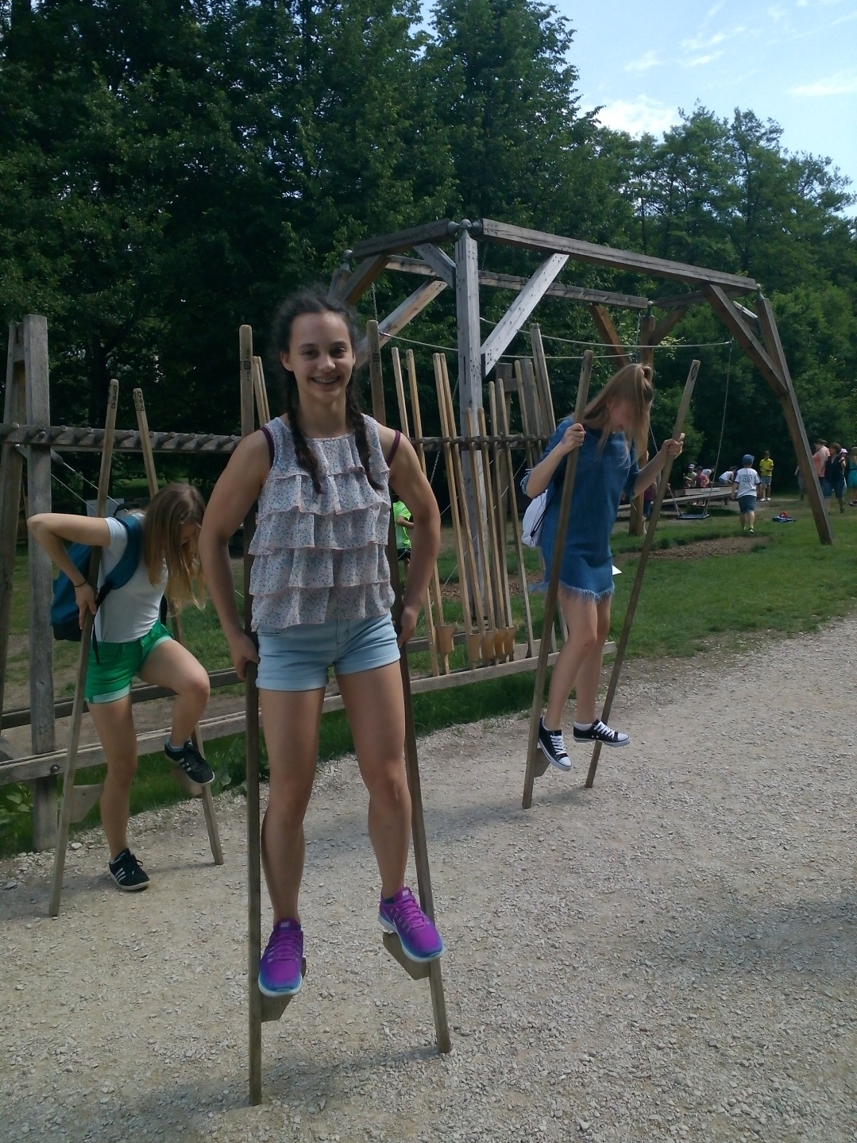

Slide 22
Wspólny projekt

Slide 23
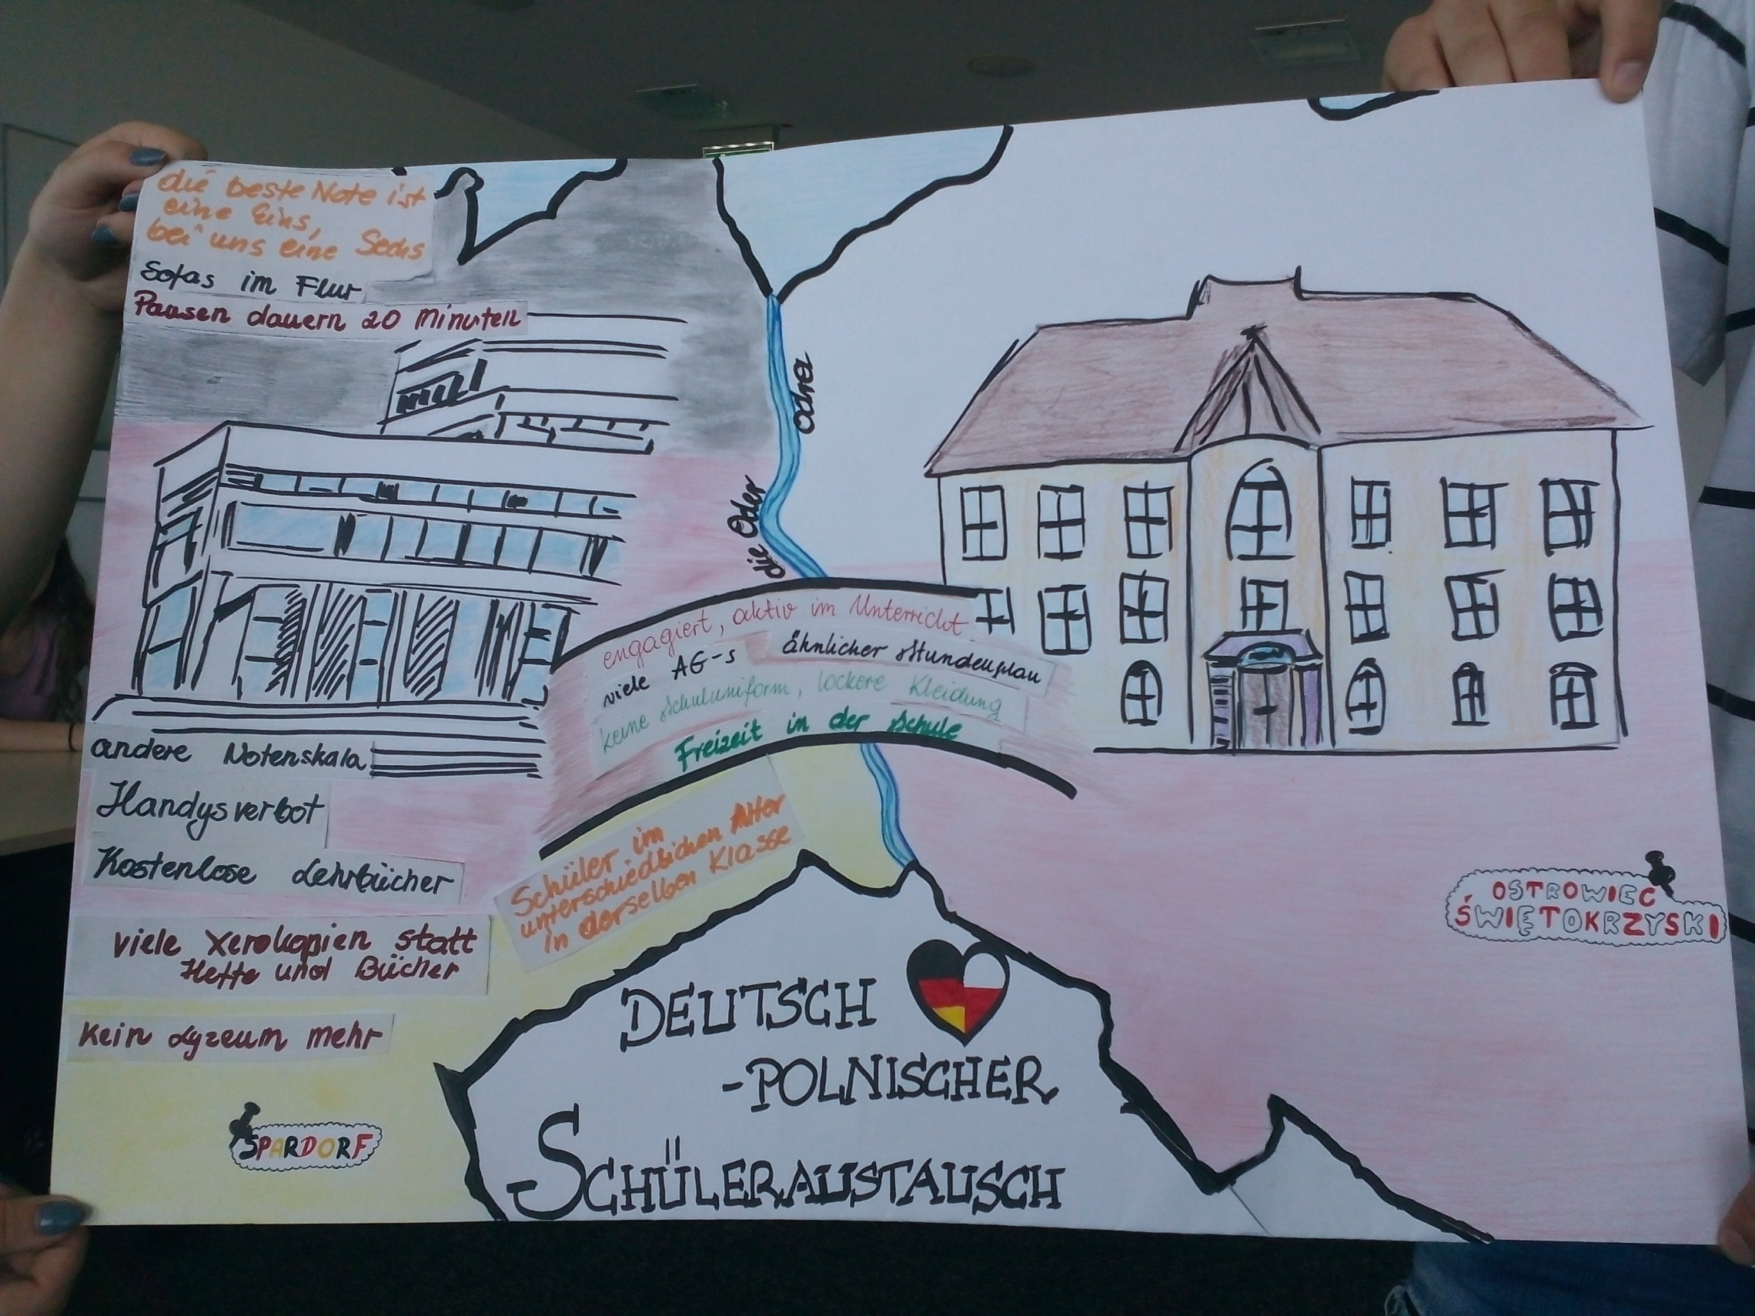

Slide 25
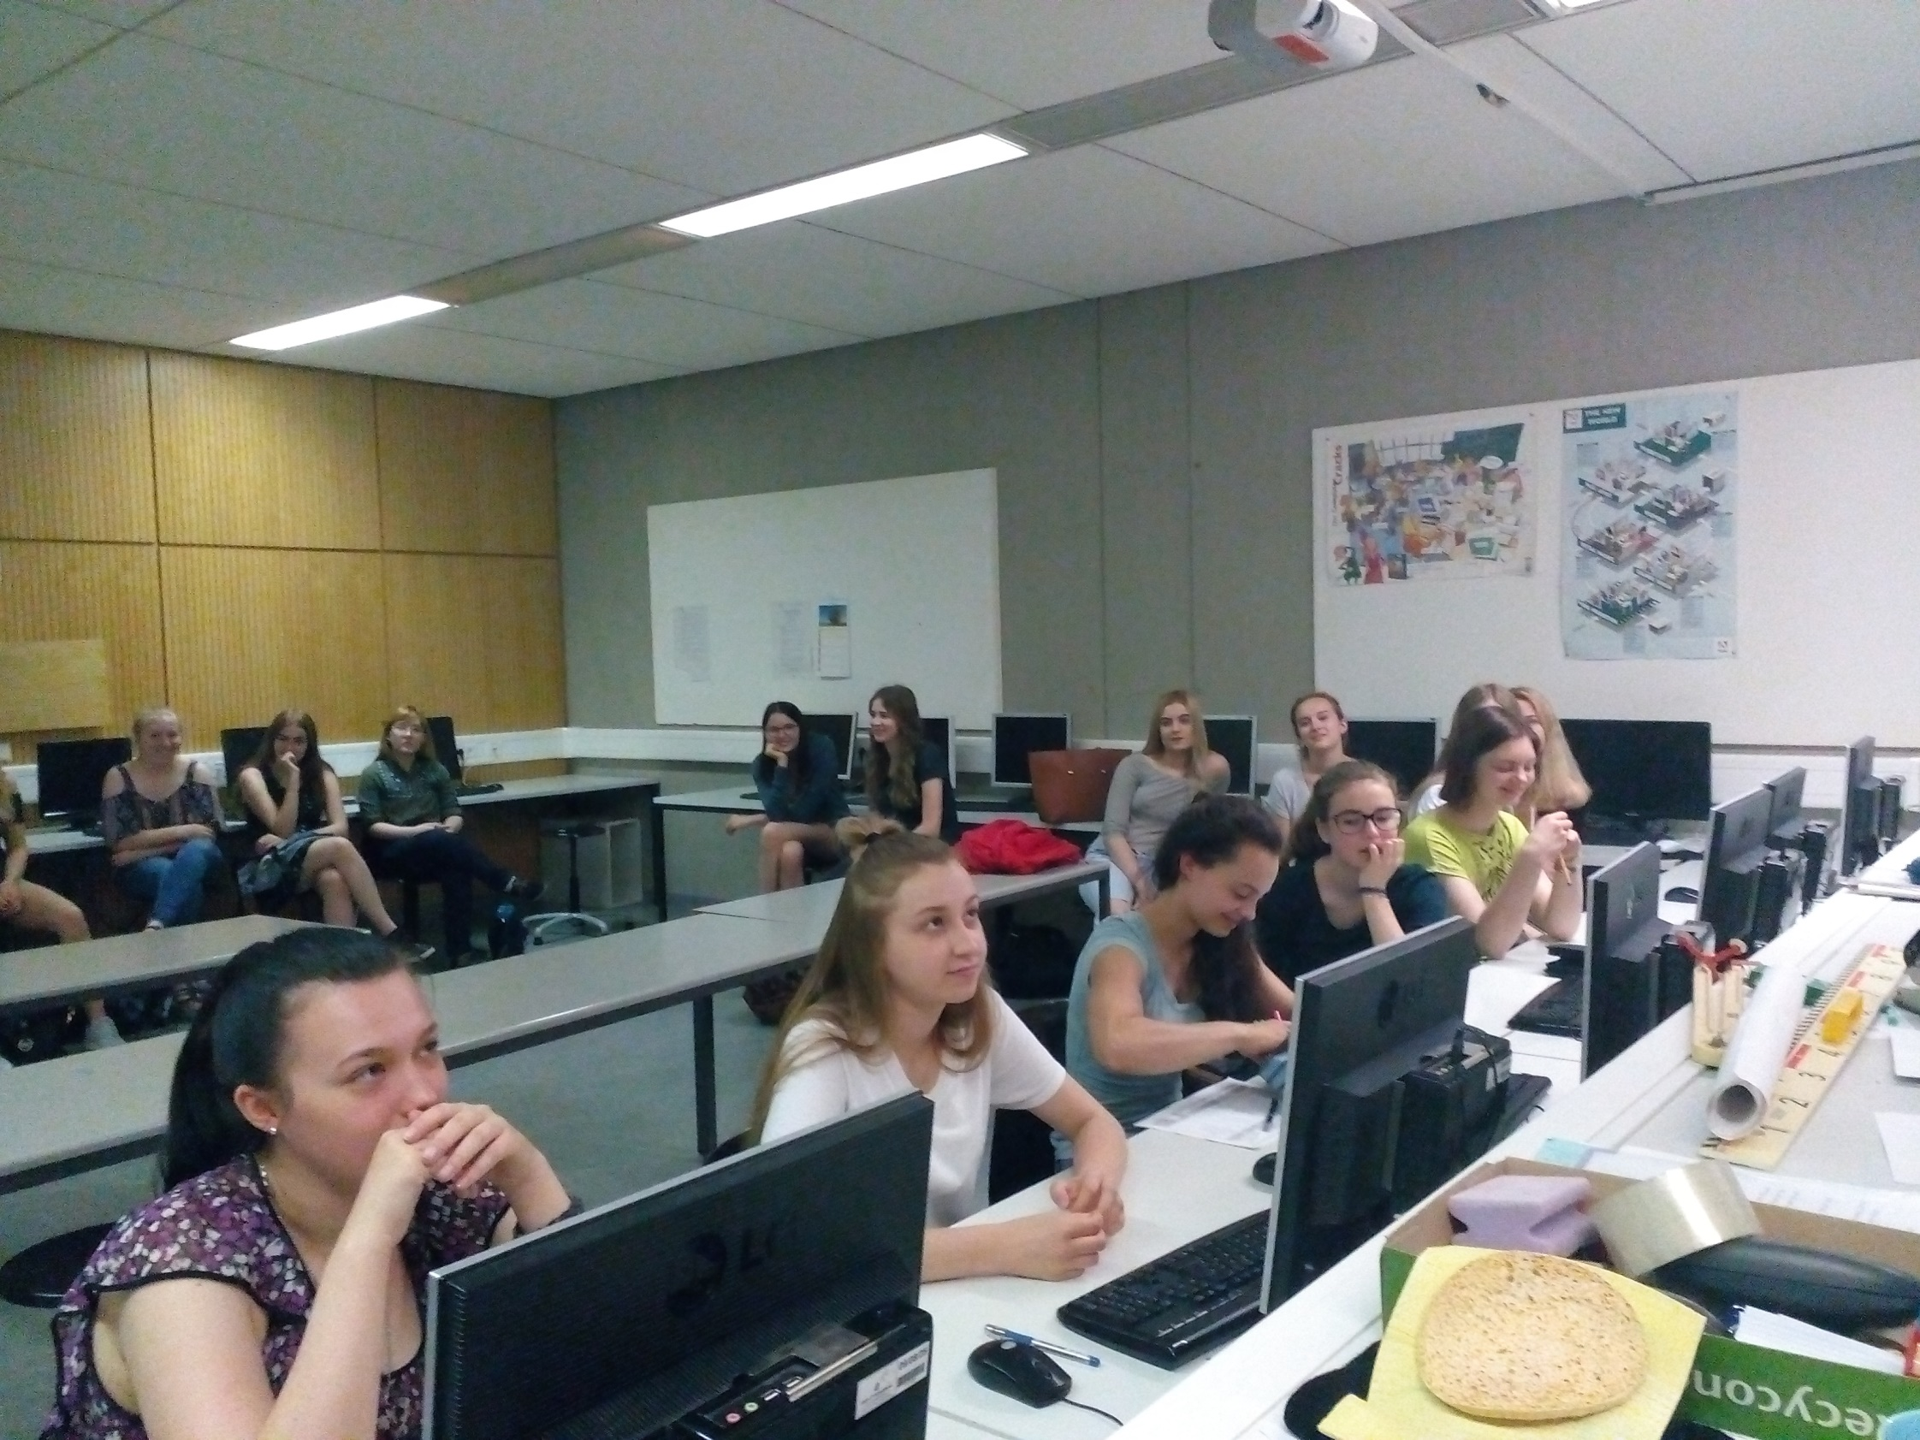

Slide 26
Czas wolny nad jeziorem i mini golf

Slide 27
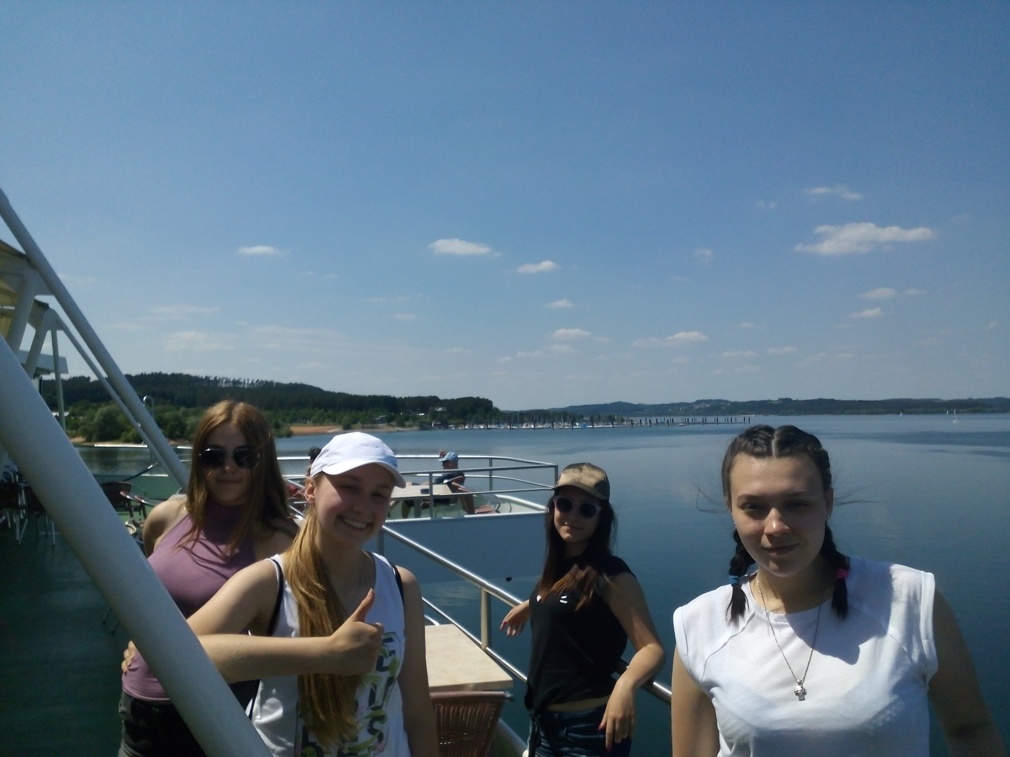

Slide 28
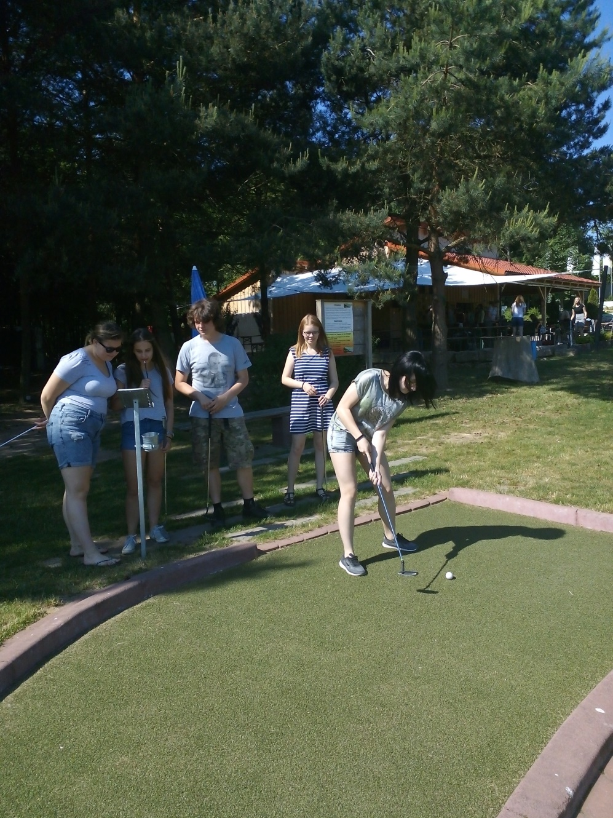
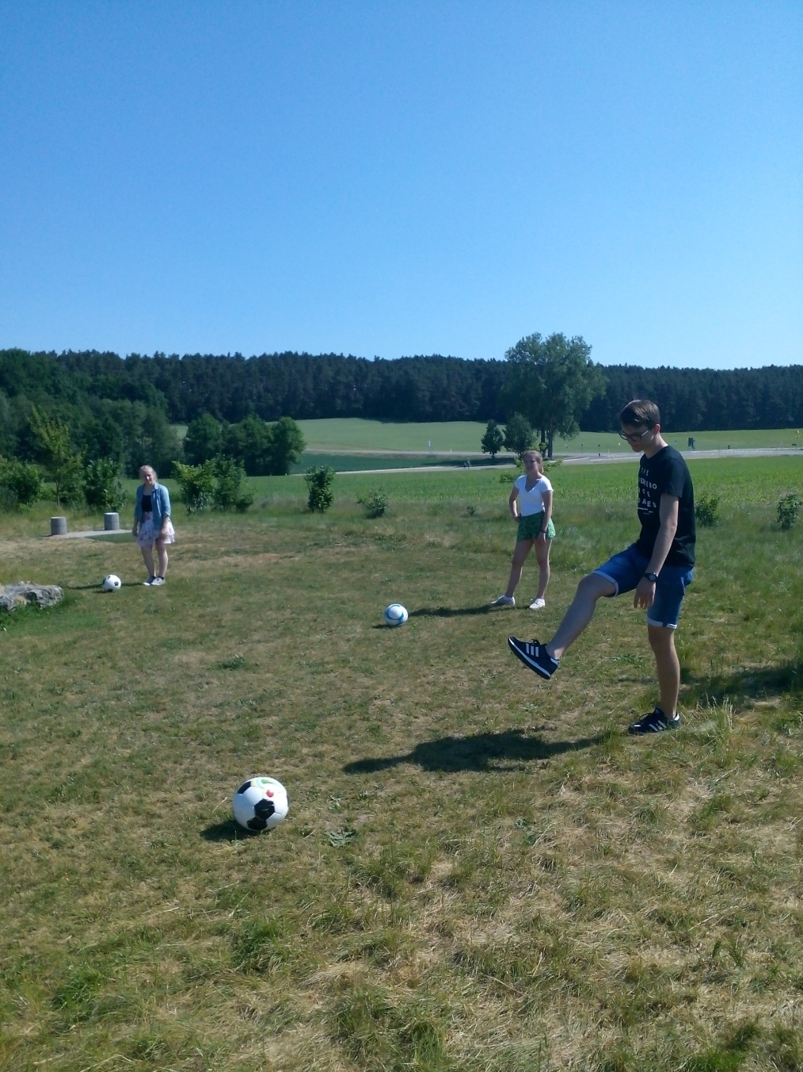

Slide 29
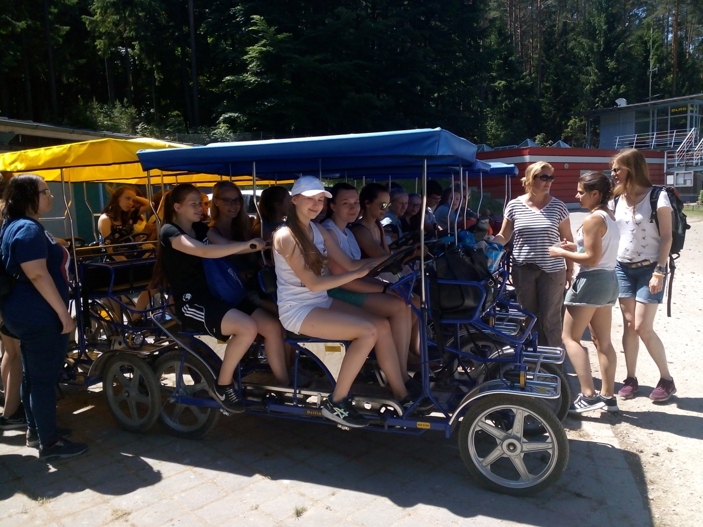
Nie mogło obejść się bez przejażdżki rikszą

